Slide 1
Na slici iznad prikazana je modelovana scena u LumenRT programu. U levom gornjem uglu nalaze se opcije za snimanje slike i videa. Dužim klikom na gore zaokruženu ikonicu otvara se prozor za podešavanje kvaliteta slike. Kada se izaberu podešavanja i scena, kratkim levim klikom na istu ikonicu dobija se slika. Ovaj nacin prikazivanja je dosta brži i lakši u odnosu na sliku dobijenu Vray-om.

Slide 2
Ovde je prikazana slika modela dobijena preko programa LumenRT.

Slide 3
U zavisnosti da li želimo da model bude prikazan tokom dana ili noći koristimo ikonicu ‘Sun position’ sa kojom određujemo položaj severa i vreme.

Slide 4
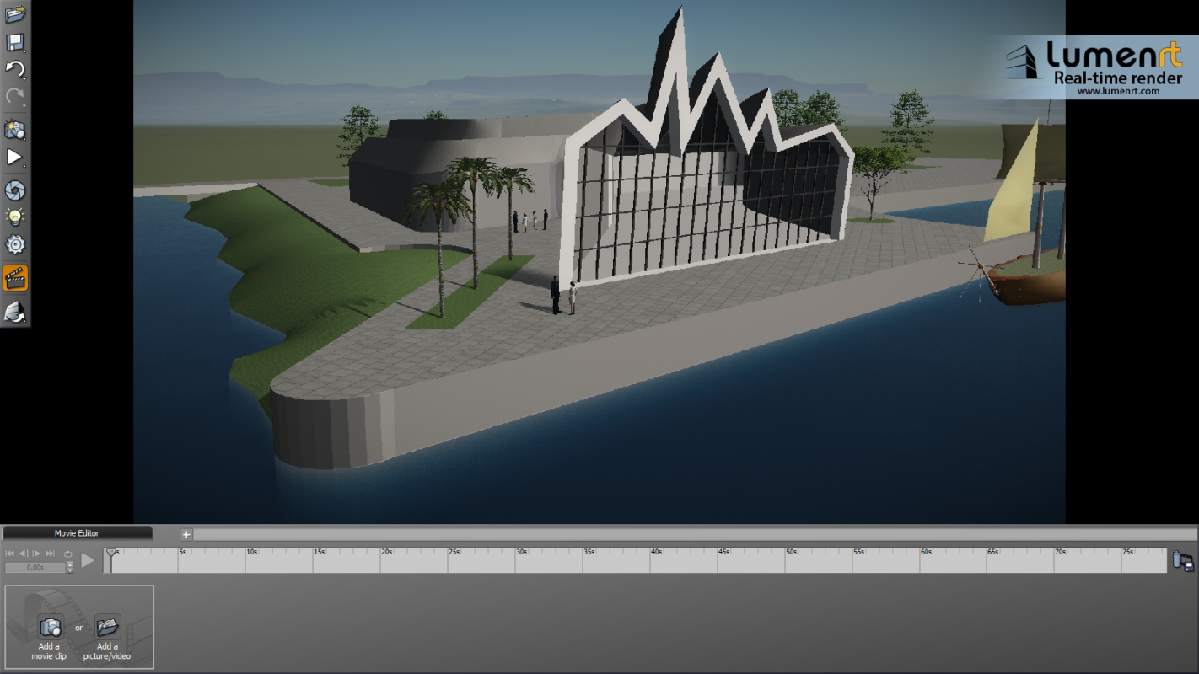
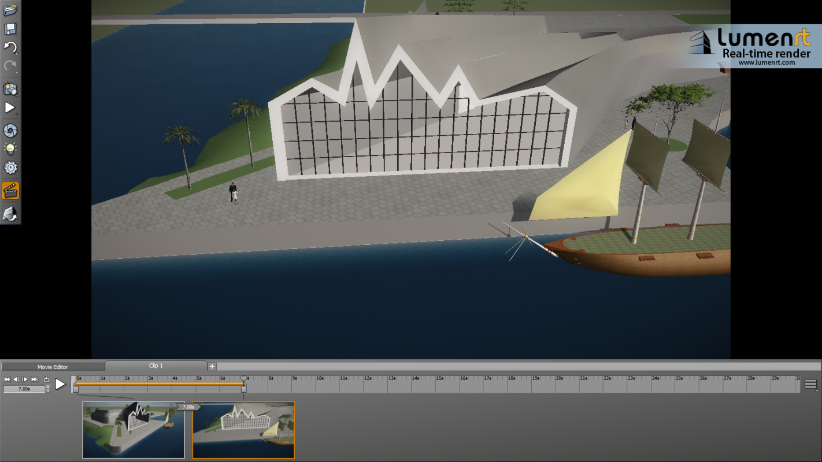
Kada želimo da napravimo video prezentaciju koristimo zaokruženu ikonicu na slici levo gore ‘Timeline’. Zatim kliknemo na ikonicu ‘Add a movie clip’.
Na slici levo dole prikazano je biranje scena za video. Kad odaberemo scenu koju želimo snimiti kliknemo na ‘Add keyframe’. Kada smo izabrali sve scene koje želimo prikazati u video klipu, kliknemo na zaokruženu ikonicu na donjoj slici i biramo opciju ‘Export Clip’. Nakon toga otvara se prozor za podešavanje video klipa i kada završimo sa podešavanjem kliknemo ‘OK’ i video je snimljen.
Timeline
Add a movie clip

